Slide 1
Introducere în Reinforcement Learning
Cursul #6
Ciprian Păduraru & Ștefan Iordache

Slide 2
Cuprins
01
On-Policy MC
02
On-Policy TD
03
Off-Policy Learning

Slide 3
On-Policy vs Off-Policy
On-Policy
”Calificare la locul de muncă”
Învățăm politica π din experiențe extrase cu ajutorul aceleiași politici.
Off-Policy
”Învățăm uitându-ne la altcineva”
Învățăm politica π din experiențe extrase cu altă politică (μ).

Slide 4
On-Policy MC
01
01

Slide 5
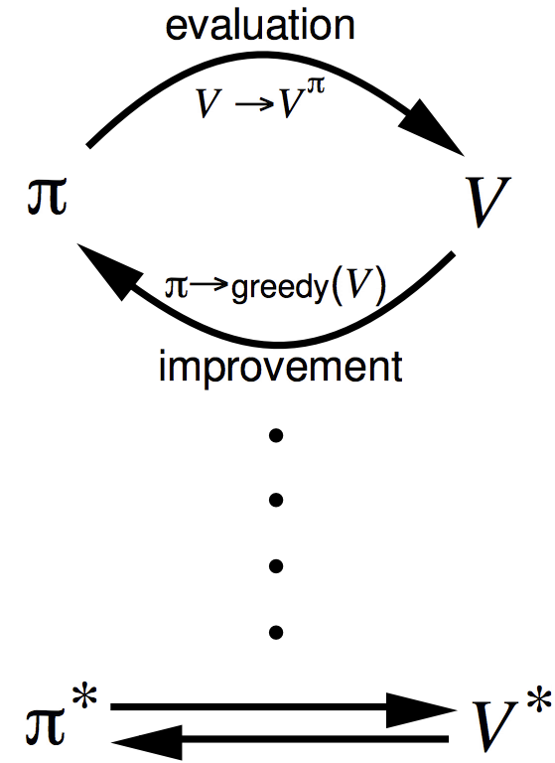
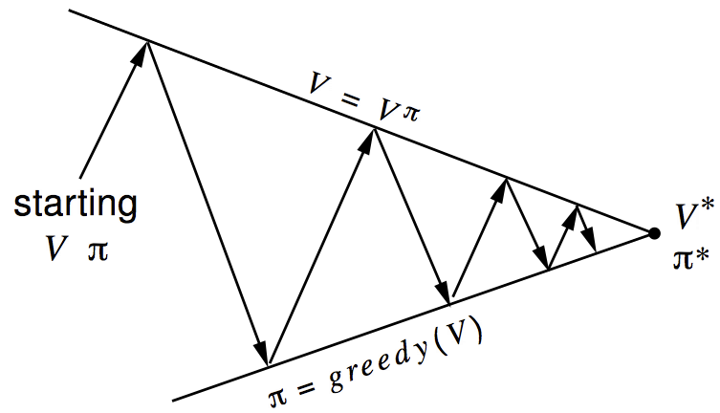
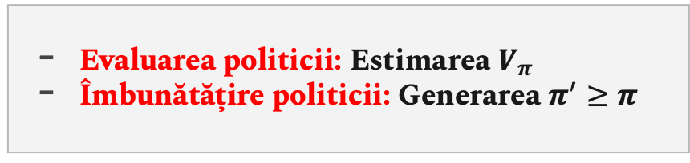
Generalizare!
Evaluarea politicii: Estimarea $V_{π}$
Îmbunătățire politicii: Generarea $π^{′}≥π$

Slide 6
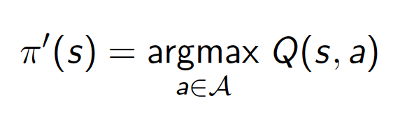
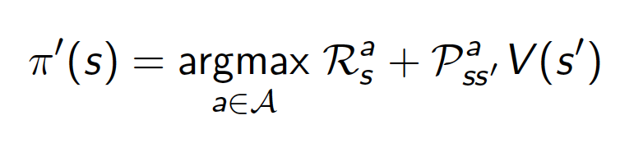
Îmbunătățiri: V(s) vs. Q(s, a)
Îmbunătățirea politicii cu ajutorul V(s)
Necesită existența modelului din spatele MDP-ului (procesul decizional Markov)
Îmbunătățirea politicii cu ajutorul Q(s, a)
Este model-free!

Slide 7
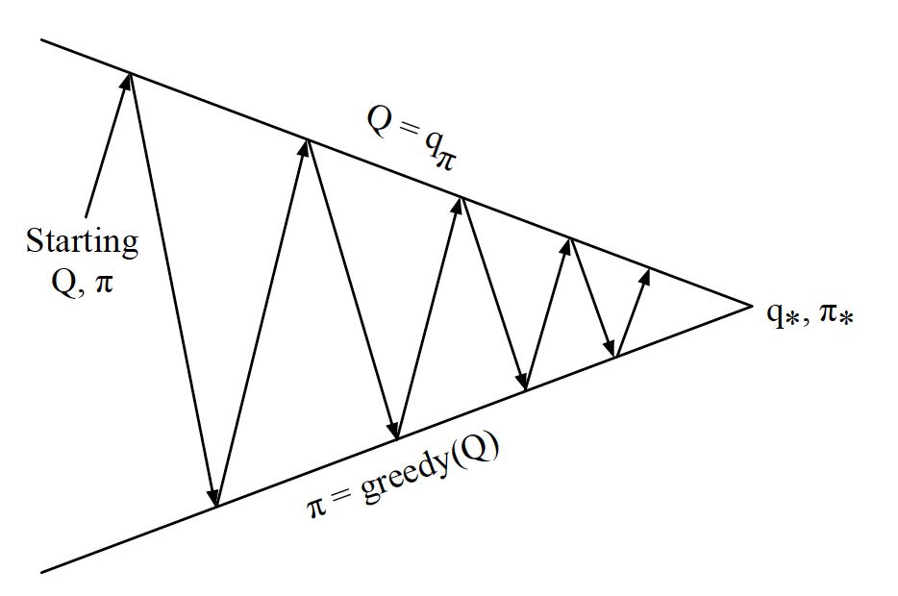
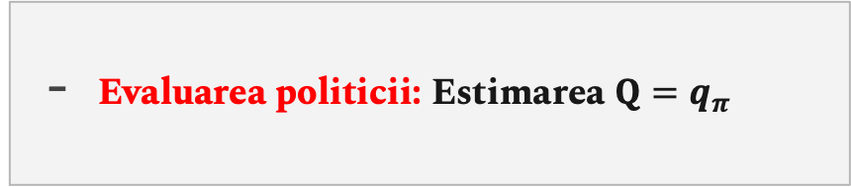
Alegem ”Action-Value Function”
Evaluarea politicii: Estimarea $Q=q_{π}$

Slide 8
Dar cum alegem acțiunile?
GREEDY!!!!
Exemplu: Avem două cutii (stânga și dreapta) din care extragem obiecte. Se execută următoarele acțiuni conform strategiei greedy:
Deschidem cutia din dreapta => reward 0 = V(dreapta) = 0
Deschidem cutia din stânga => reward +1 = V(stânga) = +1
Deschidem cutia din stânga => reward +3 = V(stânga) = +3
Deschidem cutia din stânga => reward +2 = V(stânga) = +2
Suntem siguri că alegem cea mai bună cutie???

Slide 9
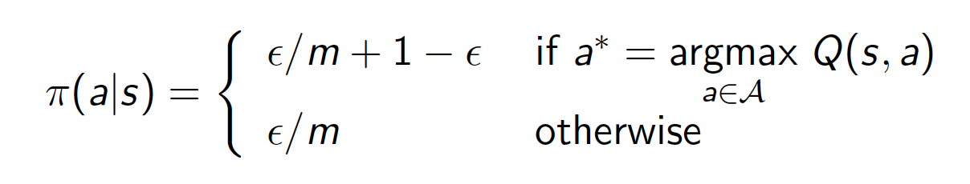
Soluția pentru Greedy? ϵ-Greedy
ϵ-Greedy -> Explorare!!!
Toate cele m acțiuni sunt încercate cu probabilitate diferită de zero.
Alegem cu probabilitate 1 - ϵ acțiunea greedy.
Cu probabilitate ϵ alegem o acțiune aleatorie.

Slide 10
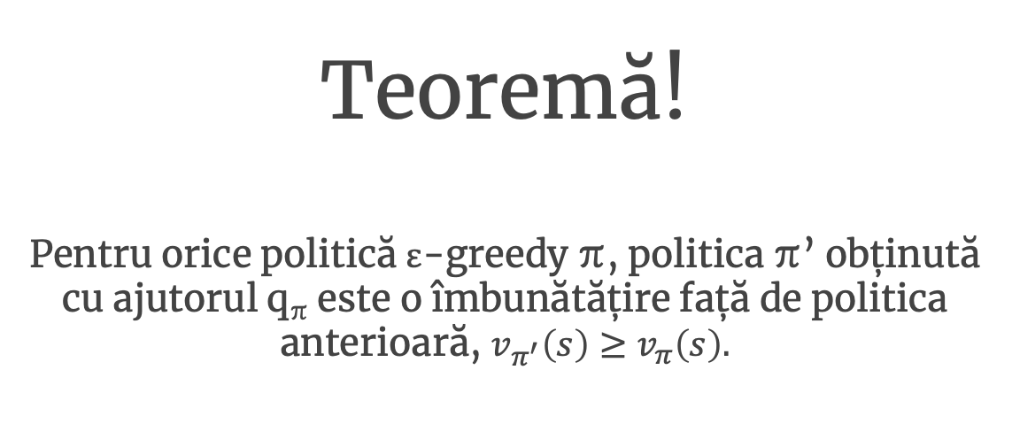
Teoremă! Pentru orice politică ε-greedy π, politica π’ obținută cu ajutorul q_{π} este o îmbunătățire față de politica anterioară, $v_{π^{′}}\left(s\right)≥$ $v_{π}\left(s\right).$

Slide 11
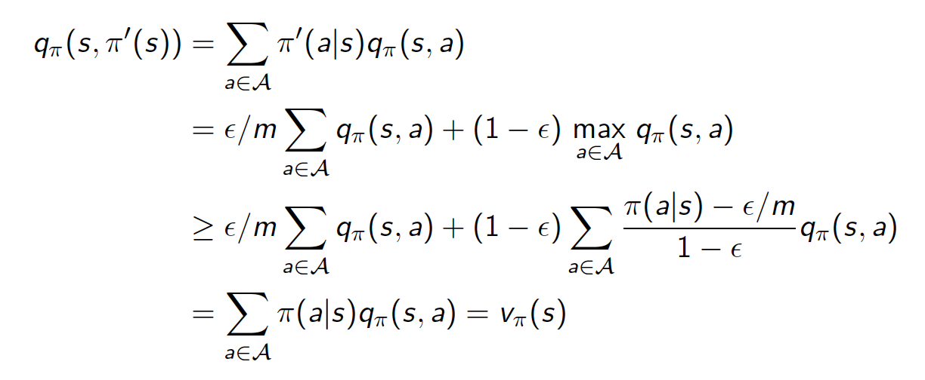
Mai detaliat…

Slide 12
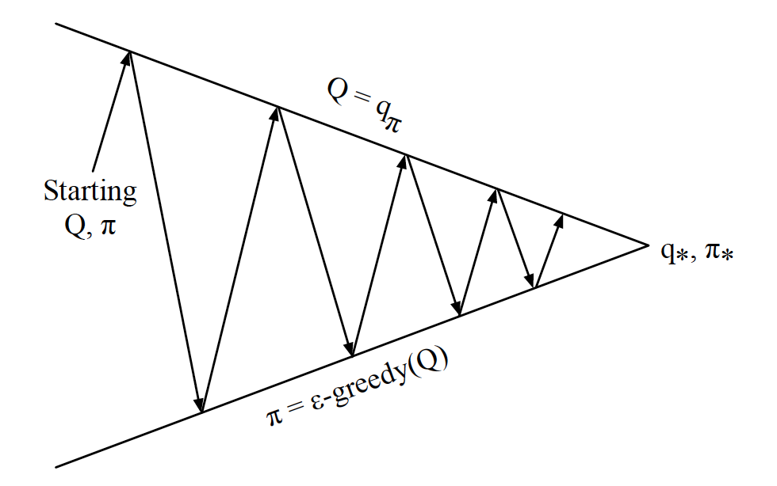
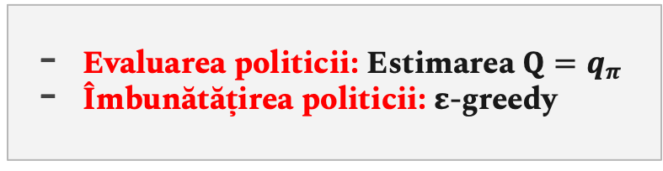
Un portret final!
Evaluarea politicii: Estimarea $Q=q_{π}$
Îmbunătățirea politicii: ε-greedy

Slide 13
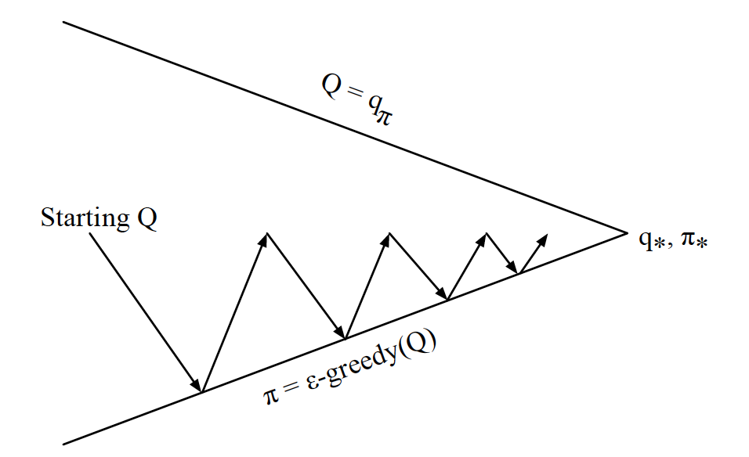

Dar putem simplifica!
Evaluarea politicii: Estimarea $Q≈q_{π}$
Îmbunătățirea politicii: ε-greedy

Slide 14
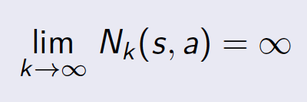
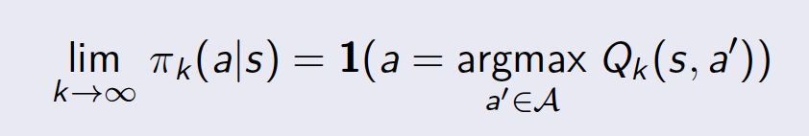
GLIE (Greedy in the Limit with Infinite Exploration)
Toate perechile stare-acțiune sunt explorate “la infinit”.
Policita converge către una de tip greedy.

Slide 15
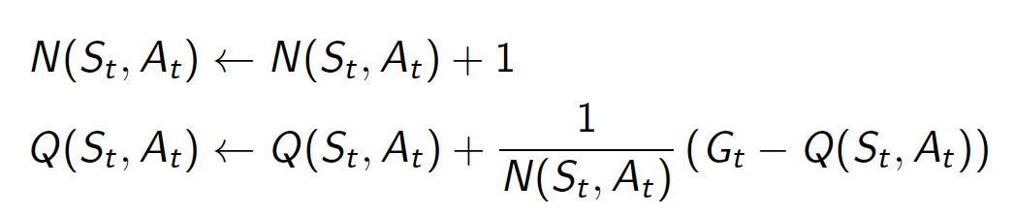
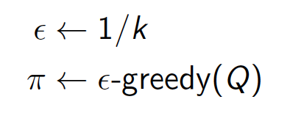
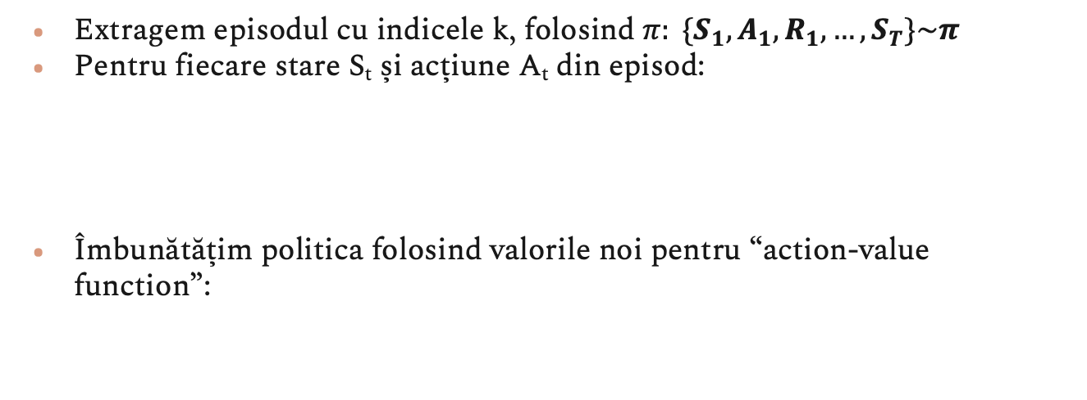
GLIE Monte-Carlo
Extragem episodul cu indicele k, folosind $π: \{S_{1},A_{1},R_{1},…, S_{T}\}\sim π$
Pentru fiecare stare S_{t} și acțiune A_{t} din episod:
Îmbunătățim politica folosind valorile noi pentru “action-value function”:

Slide 16
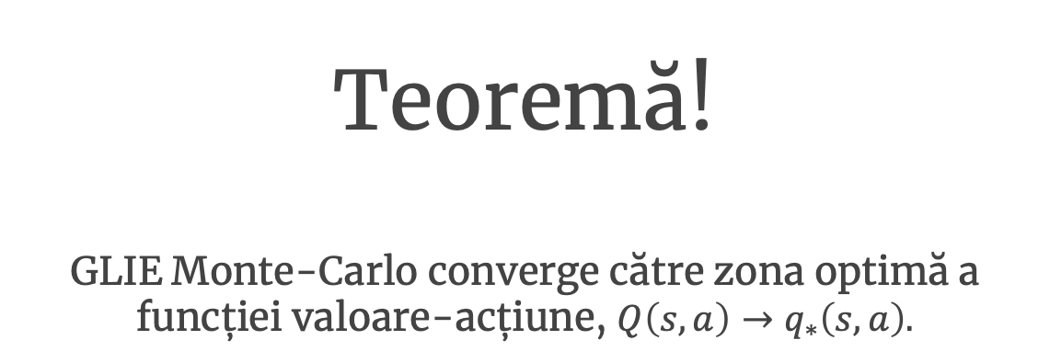
Teoremă! GLIE Monte-Carlo converge către zona optimă a funcției valoare-acțiune, $Q\left(s,a\right)→q_{∗}\left(s, a\right).$

Slide 17
On-Policy TD
02
02

Slide 18
MC vs. TD
Ne reamintim avantajele TD:
Varianță mai mică!
Online!
Învață din secvențe incomplete!
Ce putem face în continuare?
Aplicăm TD pentru Q(s, a) cu ε-greedy, la fiecare pas de timp t

Slide 19
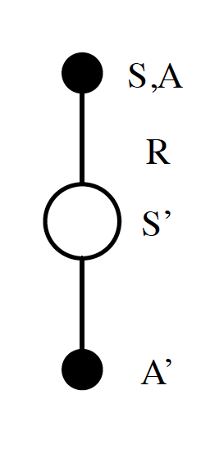
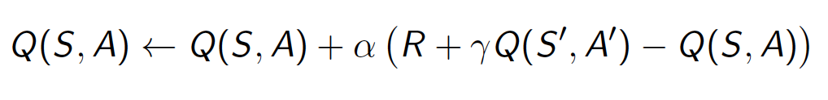
SARSA(λ)

Slide 20
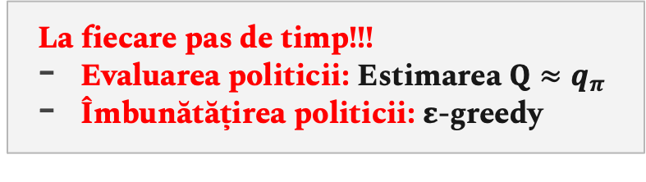
Cum funcționează SARSA?
La fiecare pas de timp!!!
Evaluarea politicii: Estimarea $Q≈q_{π}$
Îmbunătățirea politicii: ε-greedy

Slide 21
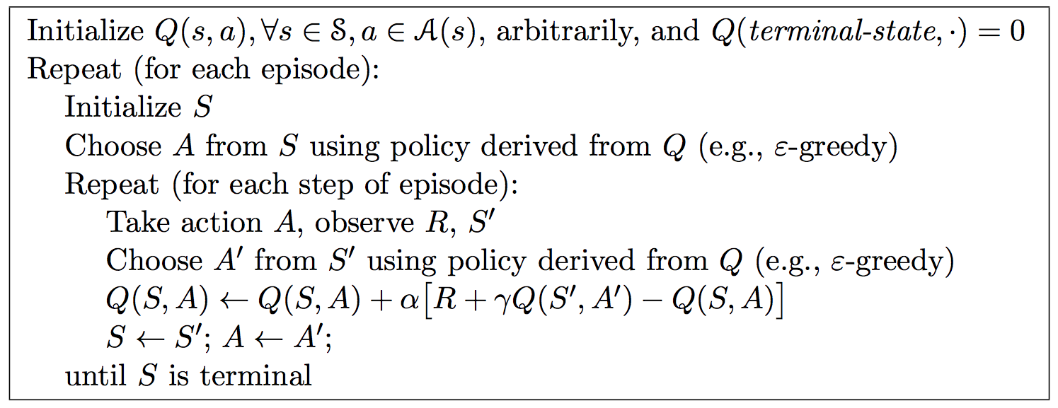
Algoritm - SARSA On-Policy Control

Slide 22
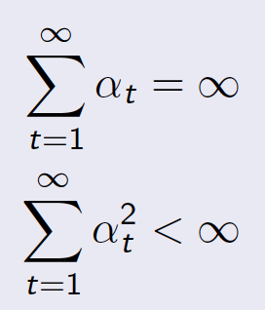
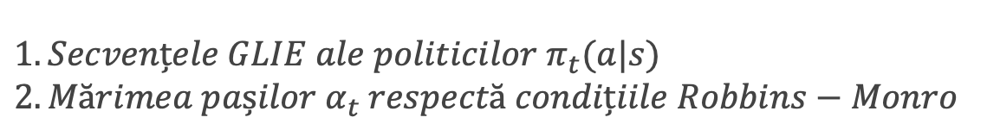
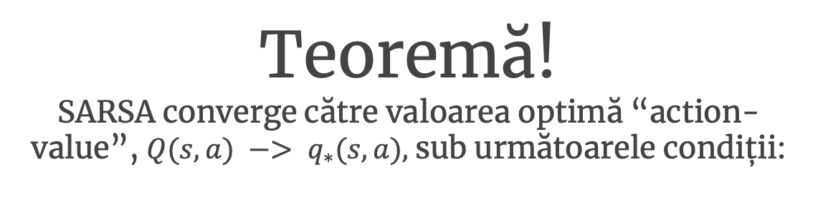
Teoremă! SARSA converge către valoarea optimă “action-value”, $Q(s, a) −> q_{∗}(s, a),$sub următoarele condiții:
$$1. Secvențele GLIE ale politicilor π_{t}(a|s)$$
$$2. Mărimea pașilor α_{t} respectă condițiile Robbins−Monro$$

Slide 23
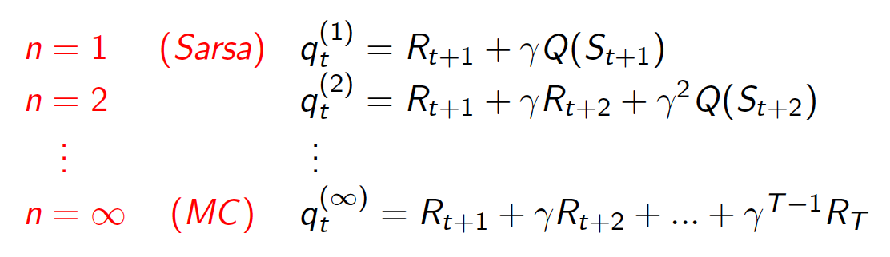
n-Step SARSA
“n-Step Return” pentru n = 1, 2, …

Slide 24
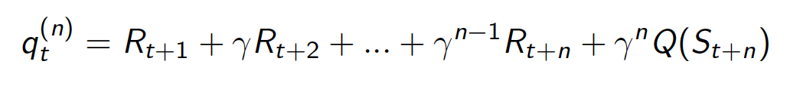
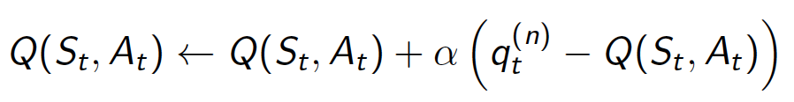
n-Step SARSA
n-Step Q-Return
n-Step SARSA update

Slide 25
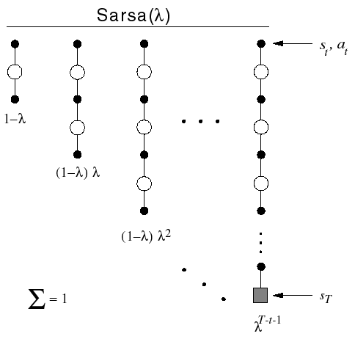
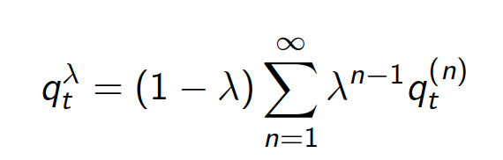
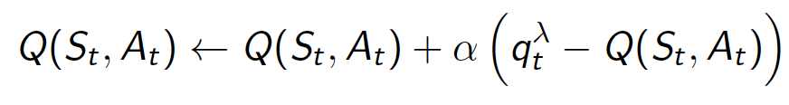

Forward View SARSA
Folosim pentru calcul $(1−λ)λ^{n−1}$, astfel:
$Forward−view SARSA(λ)$:

Slide 26
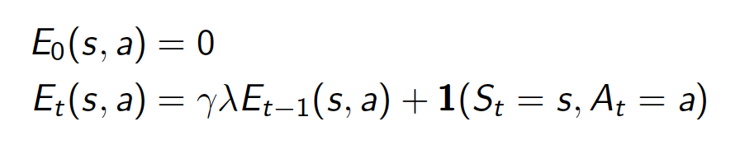
Backward View SARSA
Avem “eligibility traces”, în cadrul unui algoritm online, pentru fiecare pereche stare-acțiune.
Q(s, a) este actualizat la fiecare stare s și acțiune a.

Slide 27
Off-Policy Learning
03
03

Slide 28
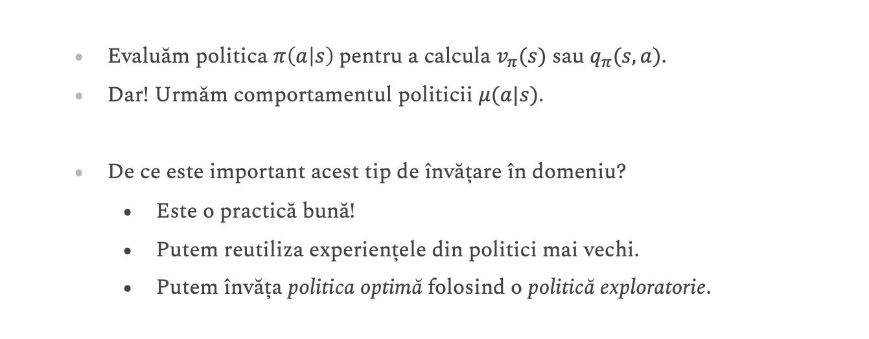
Off-Policy Learning - Introducere
Evaluăm politica $π\left(a | s\right)$pentru a calcula $v_{π}(s)$ sau $q_{π}(s, a)$.
Dar! Urmăm comportamentul politicii $μ(a|s)$.
De ce este important acest tip de învățare în domeniu?
Este o practică bună!
Putem reutiliza experiențele din politici mai vechi.
Putem învăța politica optimă folosind o politică exploratorie.

Slide 29
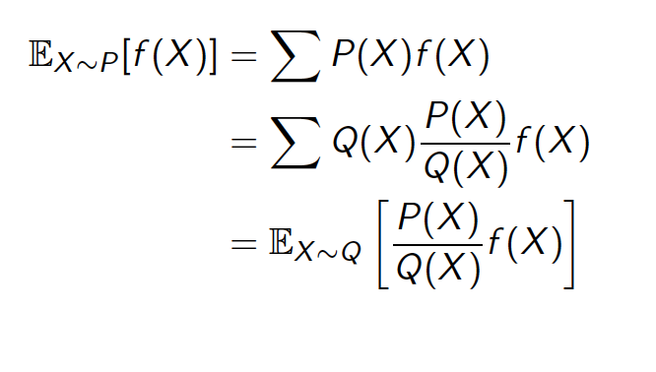
Importance Sampling
Putem estima totul folosind distribuția unei alte politici.

Slide 30
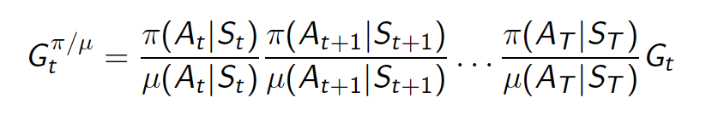
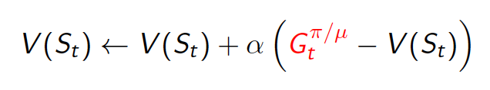

Importance Sampling - MC
Folosim return-urile generate de politica $μ$ pentru a evalua politica $π$.
Va trebui să ajustăm G^{t} și V(S_{t}).
Atenție!!! Putem introduce varianță foarte mare!

Slide 31
Q-Learning

Slide 32
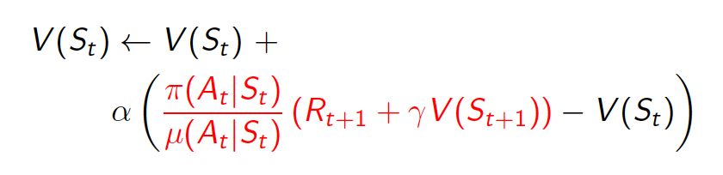

Importance Sampling - TD
Folosim target-urile generate de politica $μ$ pentru a evalua politica $π$.
Va trebui să ajustăm V(S_{t}).
Varianță mai mică față de versiunea cu Monte Carlo.

Slide 33
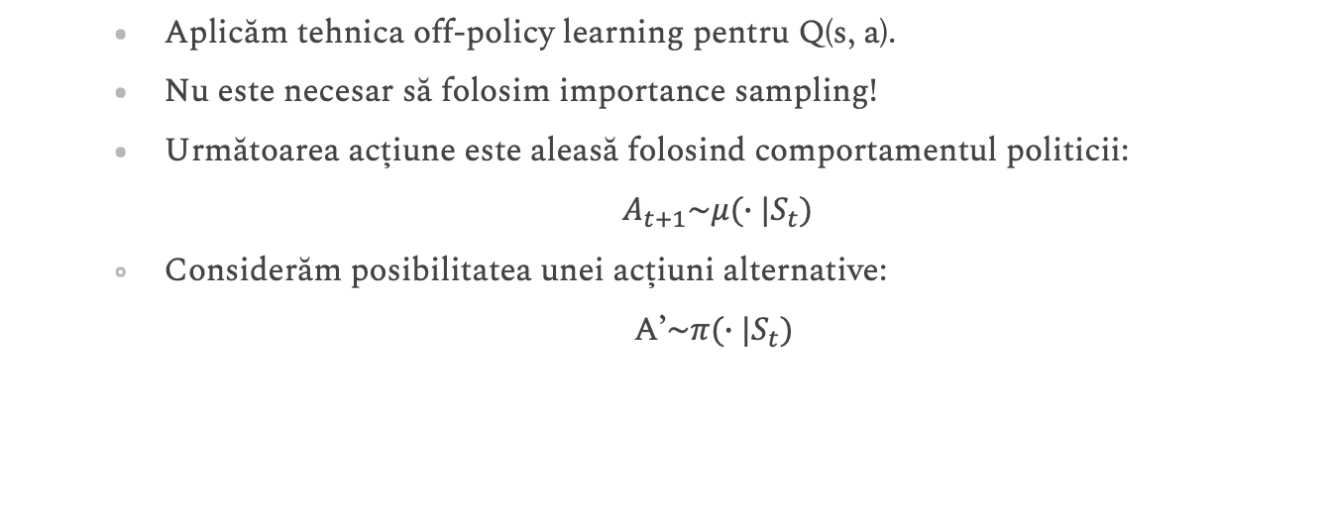
Ce este Q-Learning?
Aplicăm tehnica off-policy learning pentru Q(s, a).
Nu este necesar să folosim importance sampling!
Următoarea acțiune este aleasă folosind comportamentul politicii:
$A_{t+1}\sim μ(∙|S_{t})$
Considerăm posibilitatea unei acțiuni alternative:
A’$\sim π(∙|S_{t})$

Slide 34
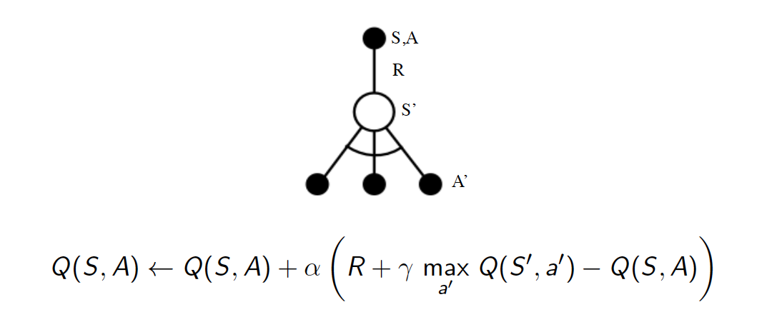
Ce este Q-Learning?

Slide 35
Thanks!
Este timpul pentru întrebări!!!
stefan.iordache10@s.unibuc.ro
+40 7.. … …
Please keep this slide for attribution

